Slide 1
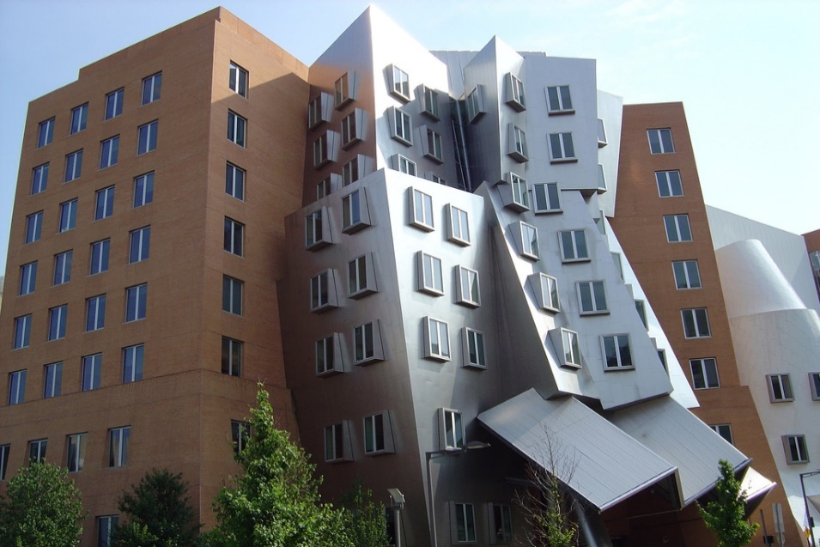
Environement bâti:
Matériaux pour la construction
Mike Ashby
Department of Engineering,
University of Cambridge
John Fernandez
Massachusetts Institute of Technology
Notes:
Les 25 unités de cours PowerPoint en 2023
Les unités de cours développées pour l’enseignement en lien avec Granta EduPack sont listées en fin de cette présentation.

Slide 2
Learning objectives for this lecture unit
Intended Learning Outcomes
Knowledge and Understanding | Compréhension des matériaux employés dans l’environement bâti
Skills and Abilities | Capacité à sélectionner les matériaux pour remplir les critères de conception de structures d’environement bâti et d’intérieur
Values and Attitudes | Immersion dans l’utilisation variée et l’importance des matériaux en architecture et l’environement bâti
Resources
Text: “Material Architecture – emergent materials for innovative buildings and ecological construction” by John Fernandez, Architecture Press, Elsevier, Oxford, UK, 2006 ISBN 0-7506-6497-5.
Software: Ansys Granta EduPack Built Environment Database (www.ansys.com/products/materials/granta-edupack)
Notes:
Objectifs pédagogiques
Ces résultats d'apprentissage attendus sont basés sur une taxonomie des connaissances et de la compréhension comme base, des compétences et des capacités nécessaires à l'utilisation pratique des connaissances et de la compréhension, suivies des valeurs et attitudes acquises permettant des évaluations et une utilisation responsable de ces capacités.
Combinées à une évaluation appropriée, elles devraient être utiles dans le cadre des accréditations ou pour le Syllabus CDIO.
Les textes énumérés proviennent de livres écrits ou co-écrits par Mike Ashby, mais d'autres textes sont également mentionnés dans les notes scientifiques.

Slide 3
Sommaire de l’unité de cours
Pourquoi les architectes et ingénieurs s’intéressent
aux matériaux?
Architecture l’environement bâti
La base de données niveau 2 Built Environment
Notes:
Outline
This Unit is about materials in Architecture. The Units link closely to the Text listed on the previous frame but can equally by used in conjunction with texts such as Callister, Budinski, Askeland and others.. The methods developed in the course are implemented in the Granta EduPack software, which is structured to evolve in pace with the student throughout an architecture or engineering program. Lecture Unit 1-2 introduces materials and processes, and the way in which information about them can be classified, retrieved and explored visually.

Slide 4
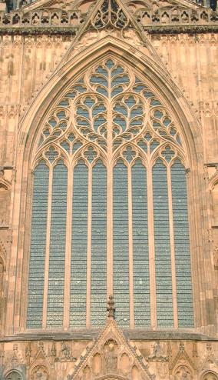
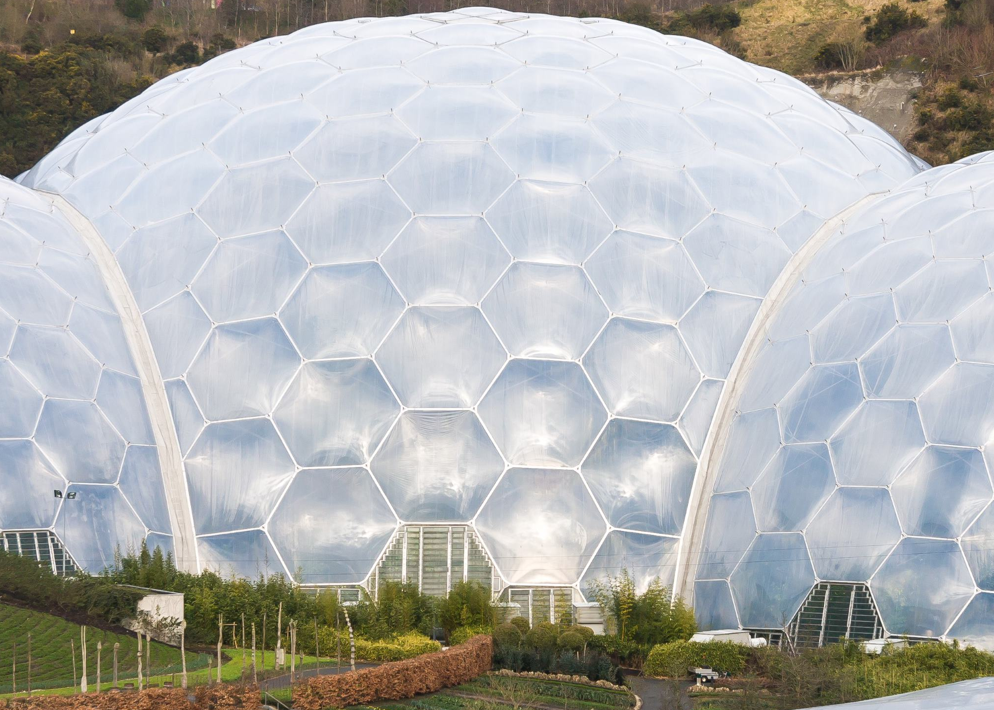
Pourquoi architectes et ingénieurs doivent connaître les matériaux?
Space Center, Leicester, UK.
N. Grimshaw
Architect
Pré-révolution industrielle
Pierre, bois, verre...
York Minster,
York, RU
Post-révolution industrielle
ETFE (et des milliers d’autres)
Eden Project,
Cornwall, RU
Notes:
Pourquoi les architectes ont ils besoin de savoir beaucoup sur les matériaux ?
La première raison est évidente : les bâtiments et l’industrie de la construction ont changé fondamentalement depuis ces quelques 7 siècles passés.
Parmi ces changements, sont les nombreux nouveaux matériaux capables d’être employés dans les bâtiments contemporains ; nouveaux alliages d’aluminium, structures composites, adhésifs , résines synthétiques ou polymères (comme l’ETFE, sur la photo ci-dessus à droite) et autres.

Slide 5
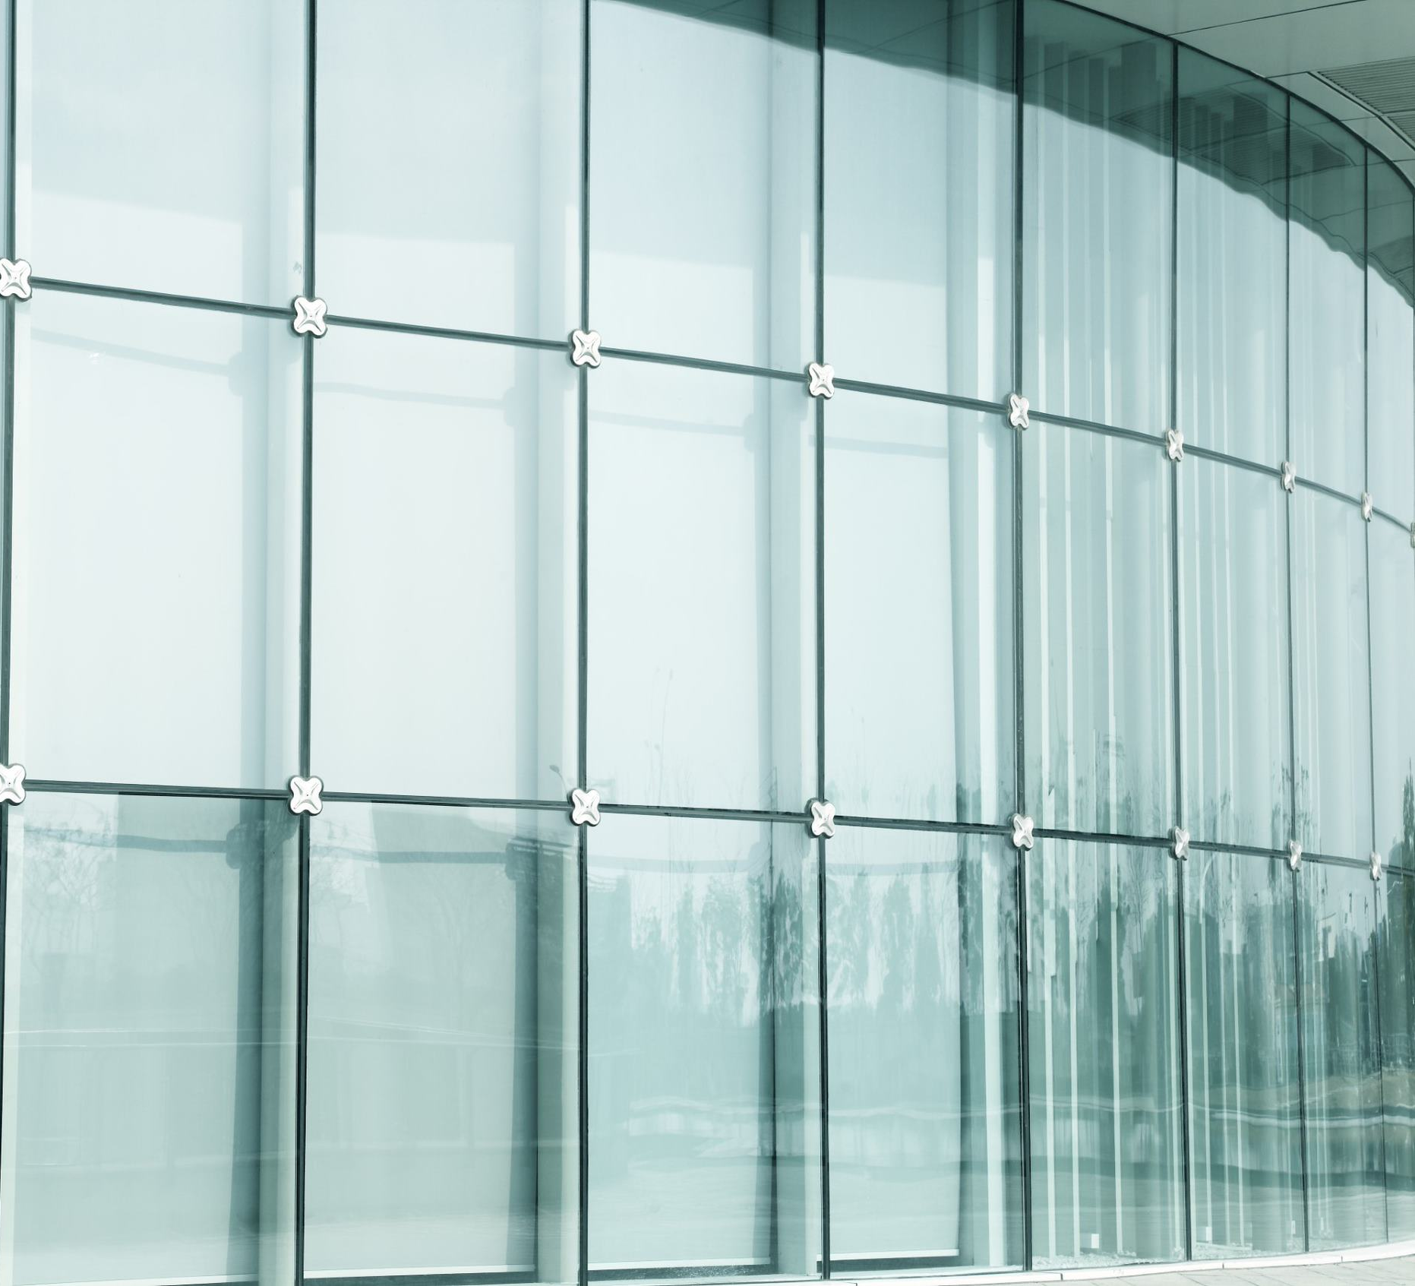
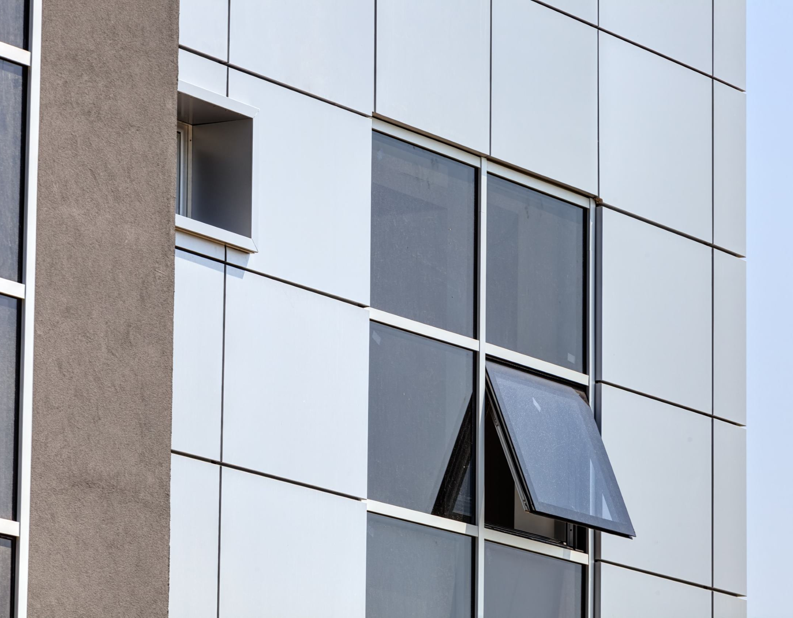
Des produits, et non juste des matériaux?
De nos jours, architectes et ingénieurs structures spécifient des produits et pas juste des matériaux
Verre laminé à faible émission thermique
Panneaux aluminium composite utilisés en façade de bâtiment
Notes:
Les architectes et les scientifiques du bâtiment gèrent essentiellement des produits finis, dont la plupart combinent plusieurs matériaux.
Les performances de ces produits dépendent des propriétés des matériaux dont ils sont faits.
Une connaissance professionnelle des propriétés des matériaux peut aider le concepteur à coordonner des comportements prévisibles avec des besoins fonctionnels – et l’ignorance de ceux-ci peut conduire à manquer des opportunités ou à effectuer des choix erronés.

Slide 6

Matériaux peu commun dans de nouveaux produits
Verre à angle sélectif
Institute of Contemporary Art, Boston, MA. Diller + Scofidio, Architect.
Notes:
Les nouveaux matériaux peuvent donner de l’élan à de nouvelle architecture – mais il appartient à la culture des concepteurs de tirer avantages des matériaux non-conventionnels. Dans ce bâtiment, l’emploi de verre à “angle sélectif”, tout autour de l’espace de la galerie principale du volume en porte-à-faux, conduit à une vision et des comportements fonctionnels uniques.

Slide 7
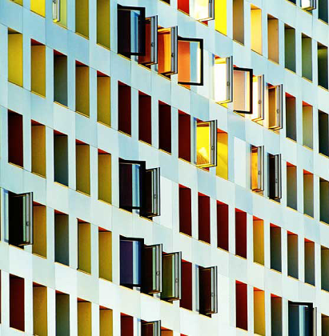
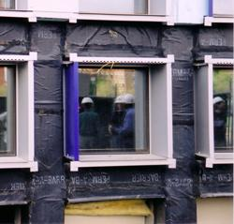
Matériaux peu commun dans de nouveaux produits
Beaucoup des matériaux employés ici sont peu familiers aux concepteurs
Simmons Hall Student Dormitory, MIT, USA. Steven Holl, Architect.
Peau en aluminium, façade
Film d’EPDM, adhésif et étanche
Notes:
Beaucoup de matériaux employés actuellement sont nouveaux et peu familiers aux architectes. Des matériaux, comme le mastic en silicone, des revetements organiques, les composites, le béton à haute résistance, etc. ont leurs origines dans les laboratoires des entreprises, et sont vendus directement aux fabriquants.
Les photos ci-dessus montrent le film d’EPDM adhésif et étanche qui réside sous la couverture en aluminium de l’immeuble achevé, comme celui de la photo de gauche.

Slide 8
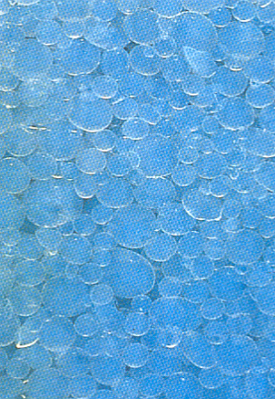
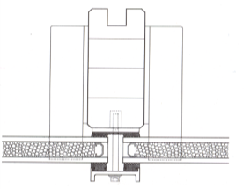
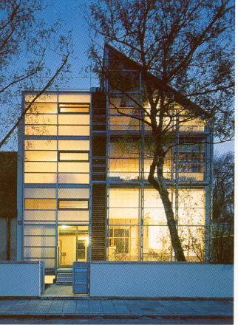
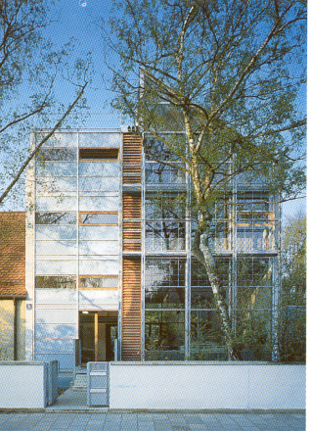
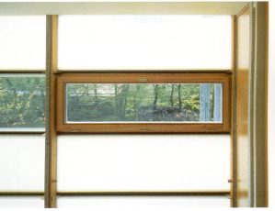
Matériaux peu commun dans de nouveaux produits
Bâtiment d’appartements, Munich, Germany. Thomas Herzog, Architect.
Les aérogels en silice permettent….. Des murs translucides à haute résistance thermique
Notes:
Certains de ces nouveaux matériaux ont la capacité de nous faire changer de point de vue sur les bâtiments et leurs systèmes internes.
Les aérogels de silice, par exemple, sont non seulement d’excellents isolants thermiques, mais ils sont translucides – permettant ainsi la conception de murs-rideaux de verre à hautes performances, avec une bonne inertie thermique tout en fournissant généreusement la lumière du jour à ses occupants.

Slide 9
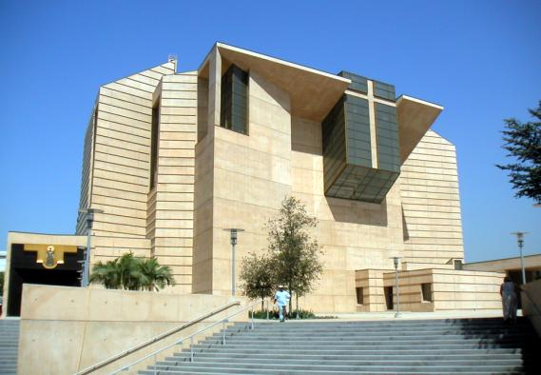
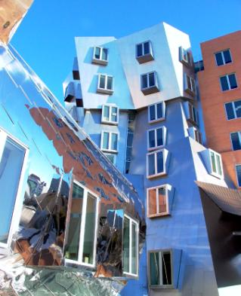
Matériaux peu commun dans de nouveaux produits
Cathédrale de Los Angeles, USA. Rafael Moneo Architect
Centre Stata, MIT, USA. F.O. Gehry Architect
Béton à haute densité renforcé par aciers inoxydables
Acier inox, titane à revêtement en zinc,
polymères pour joints
Notes:
L’évolution exige de prendre en compte les indicateurs de performances écologiques et environnementales, comme l’énergie intrinsèque, la toxicité, le potentiel de recyclabilité, le renouvellement, etc.
Le souhait d’un bâtiment de très longue durée de vie, comme la cathédrale de Los Angeles ci-dessus, a conduit au choix d’un béton à haute densité, avec des barres de renforts en acier inox. Ce qui promet une durée de vie sans maintenance d’au moins 500ans.
La conception architecturale est une discipline sans repos, engagée dans une recherche perpétuelle de nouvelles formes, et de nouveaux procédés pour les créer. Le Stata Center, ci-dessus, est un exemple de formes insensées, obtenues par la diversité de l’acier inox, de feuilles de métal composites de titane revêtues de zinc, et d’un maillage d’adhésifs polymères et de mastic silicones. En plus, l’enveloppe externe a été subtantiellement obtenue par des méthodes de calculs informatiques (CAM - Computer Assisted Manufacturing ), qui recquéraient l’emploi de mousses légères et d’autres matériaux pour réduire le poids du transport de grands panneaux de fenêtres.

Slide 10




Différents systèmes de bâtiment requierent différents matériaux
Système
Fonctions
Matériaux
Transmet les charges verticales aux fondations
Resiste aux charges dynamiques sismiques ou du vent
Assure une longue durée de vie
Béton renforcé par de l’acier, pierre
Alliages de fer coulé et aciers
Timber
Briques, cérmiques à base d’argile
Superstructure
Verre
Aluminum
Silicone, néoprène, epoxies, bitumes
Mousses et fibres d’isolation
Contrôle de la circulation de l’air, l’eau, la chaleur, la vapeur
Regule la radiation
Assurer une séparation accoustique
Enveloppe externe
Planches à particules de bois
Placos renforcés par polymères
Résines et autres polymères
Tuiles, terracotta, brique
Délimites les espaces intérieurs et zones climatisées
Sépare des zones accoustiquement
Fournir de l’espace pour surfaces finies
Intérieurs
Feuilles métalliques galvanisées
Isolants électriques polymères
Matériaux pour échange thermique
Tuyaux PVC et cuivre
Gère chauffage, refroidissement et ventilation
Régule la lumière naturelle et artificielle
Fournit l’évacuation de l’eau et des déchets
Services communs
Notes:
La base de données fait la distinction entre différents systèmes bâtiments, leurs fonctions et les matériaux typiquement utilisés dans ces systèmes.

Slide 11
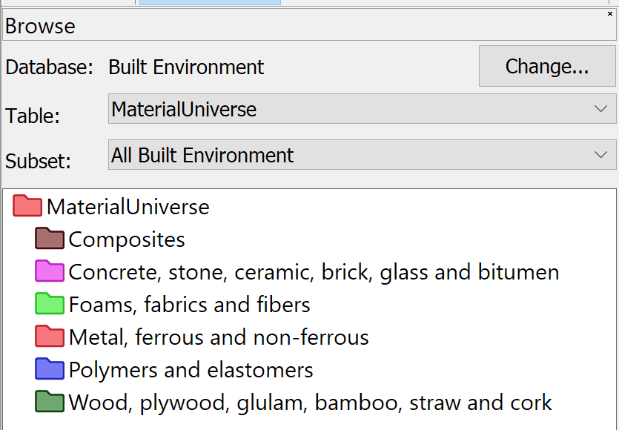
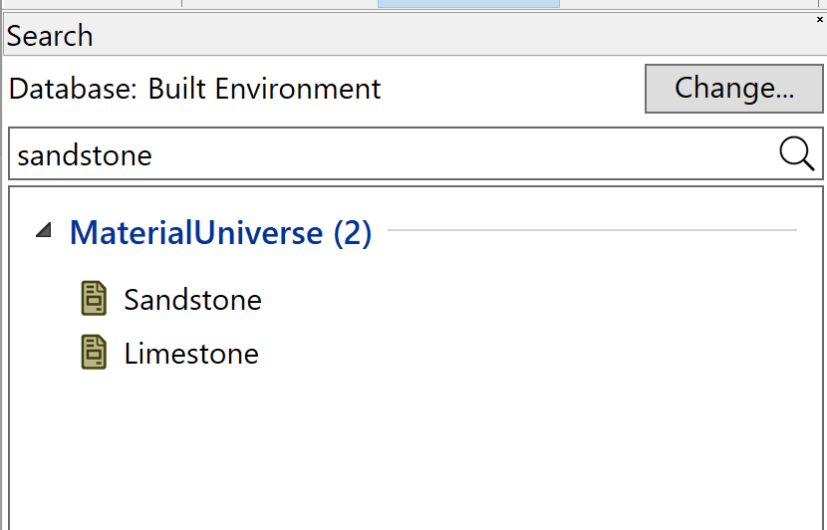
La base de donnée Granta EduPack pour l’environement bâti
Notes:
La base de données Granta EduPack a une fenêtre de consultation comme ceci. Ouvrir l’arborescence de classification des matériaux permet d’accéder aux diverses fiches. Les fiches peuvent être trouvées également par la fonction “Search”.
Ces deux outils Browse et Search sont détaillés dans la leçon 1

Slide 12
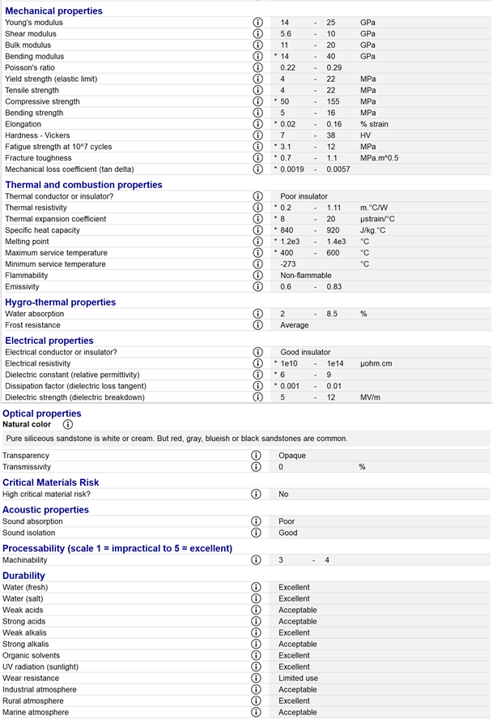
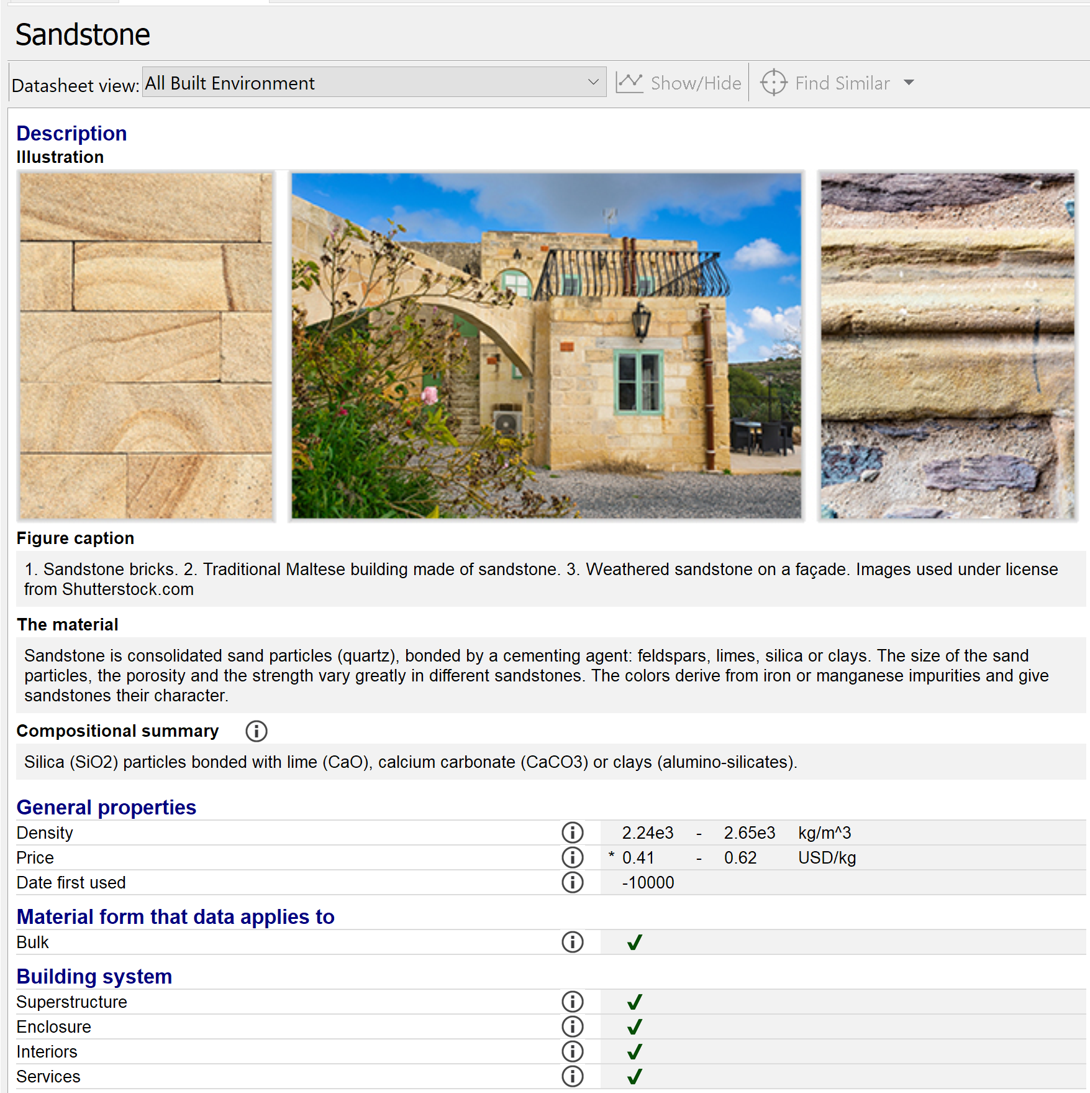
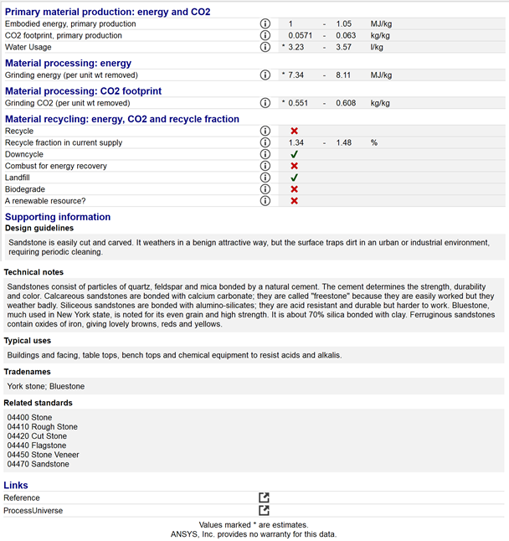
Les fiches données de l’environnement bâti
Une fiche exemple: Sandstone
Des propriétés uniques
Notes:
La base de données Granta EduPack Built Environment comprend 133 fiches de matériaux et 116 de procédés. Les fiches de matériaux, dont ceci est un exemple, sont illustrées au possible avec des exemples d’applications en architecture, et contiennent des propriétés significatives pour la conception des bâtiments.
Il y a des fiches pour tous les nouveaux matériaux cités précédemment – ETFE, EPDM et Aérogel – et bien d’autre.
Les propriétés uniques de cette base de données sont Mis en avant au fil des animations.

Slide 13

La base de données niveau 2 étendue
Images le plus possible en lien avec l’environnement bâti
133 fiches valorisant les matériaux pour l’environnement bâti
Plus de catégories de bétons
Plus de catégories de briques et tuiles
Plus de fibres, particules et d’agglomérés
Plus de matériaux pour l’isolation
Champs de propriétés additionelles
Propriétés méchaniques en flexion
Propriétés hyrgo-thermiques
Propriétés accoustiques
Millau Viaduct, France
Image used under license from Shutterstock.com
Notes:
La base de données Granta EduPack database for the Built Environment diffère de Granta EduPack niveau 2 de la façon exposée ci-dessus.

Slide 14
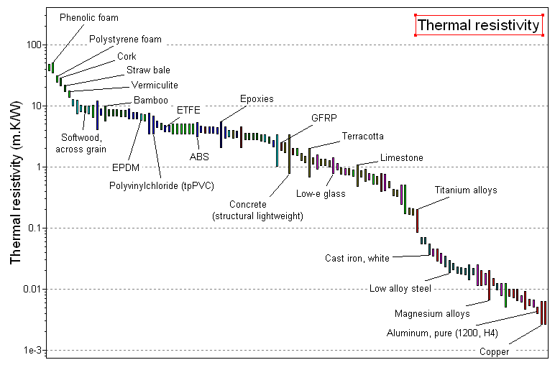
Possibilité de créer des graphiques de propriétés
Matériaux à haute résistivité thermique
Resultats
5 sur 95 passent
Classement
T-resistivité
Matériau 1 313
Matériau 2 300
Matériau 3 278
Matériau 4 247
etc...
Permet aux élèves d’explorer les relations
Effectuer des sélections élémentaires (“Trouver les matériaux à forte résistivité thermique”)
Notes:
Granta Edupack permet la construction de diagramme barres ou bulles, par les méthodes décrites dans la leçon 2.
Voici ci-dessus, un diagramme barre de résistivité thermique, le contraire de la conductivité thermique.
Il permet la sélection de matériaux avec une résisitivité exceptionnellement haute, par positionnement d’une boite de sélection, comme montré ci-dessus.

Slide 15
Projet de choix de matériau: revêtement pour bâtiments
Traduction des exigences de conception
Traduction
Fonction
Revêtement protecteur
Exigences de conception
Constraintes/Aestreintes
Forme: feuille
Résistance traction> 50 MPa
Elongation > 2%
Durabilité en environnement industriel: Excellente
Durabilité en environnement rural: Excellente
Durabilité en environnement marin: Acceptable
Revêtement durable, résistant, ductile
Disponible en forme feuille
Impact environnemental limité
Le moins cher possible
Objectifs
Minimizer le coût (et / ou)
Minimizer l’énergie intrinsèque
Variable libre
Choix de matériau
Notes:
Cette diapo structure un cas d’étude. Un matériau est recherché pour recouvrir un bâtiment.
Il doit répondre à certaines contraintes, listées ici :
Disponible sous forme de feuilles
Suffisamment robuste pour supporter des charges de travail - 50MPa, la charge typique des revêtements aluminium est un bon repère.
Ductilité suffisante pour permettre un cintrage, et s’adapter aux profils du toit.
Durabilité excellente en environnements rural et marin
Il y a deux objectifs (Les Objectifs sont traités dans les leçons 7 et 8)
Le souhait de minimiser le coût du matériau, et
Le souhait d’employer un matériau avec la plus faible énergie intrinsèque.

Slide 16
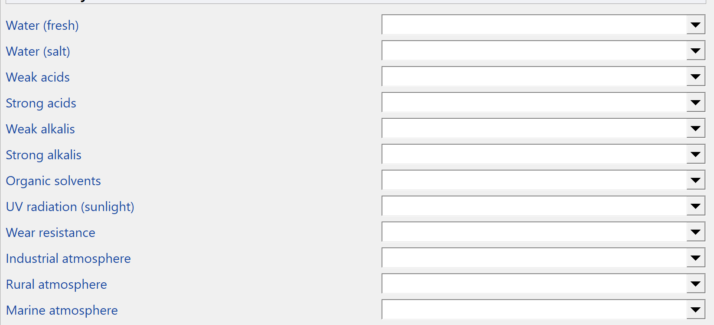
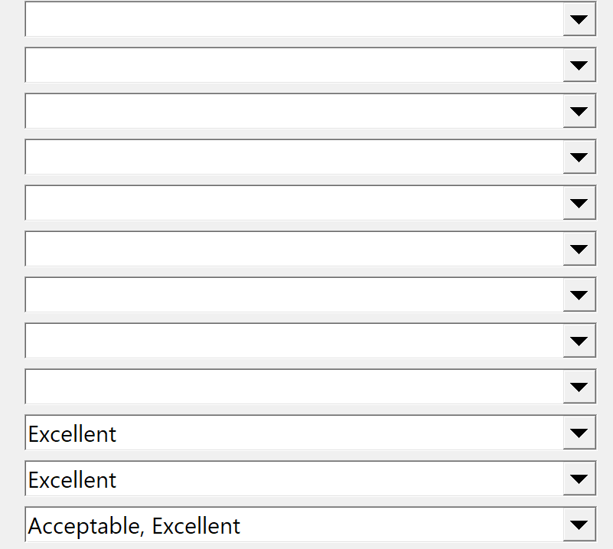
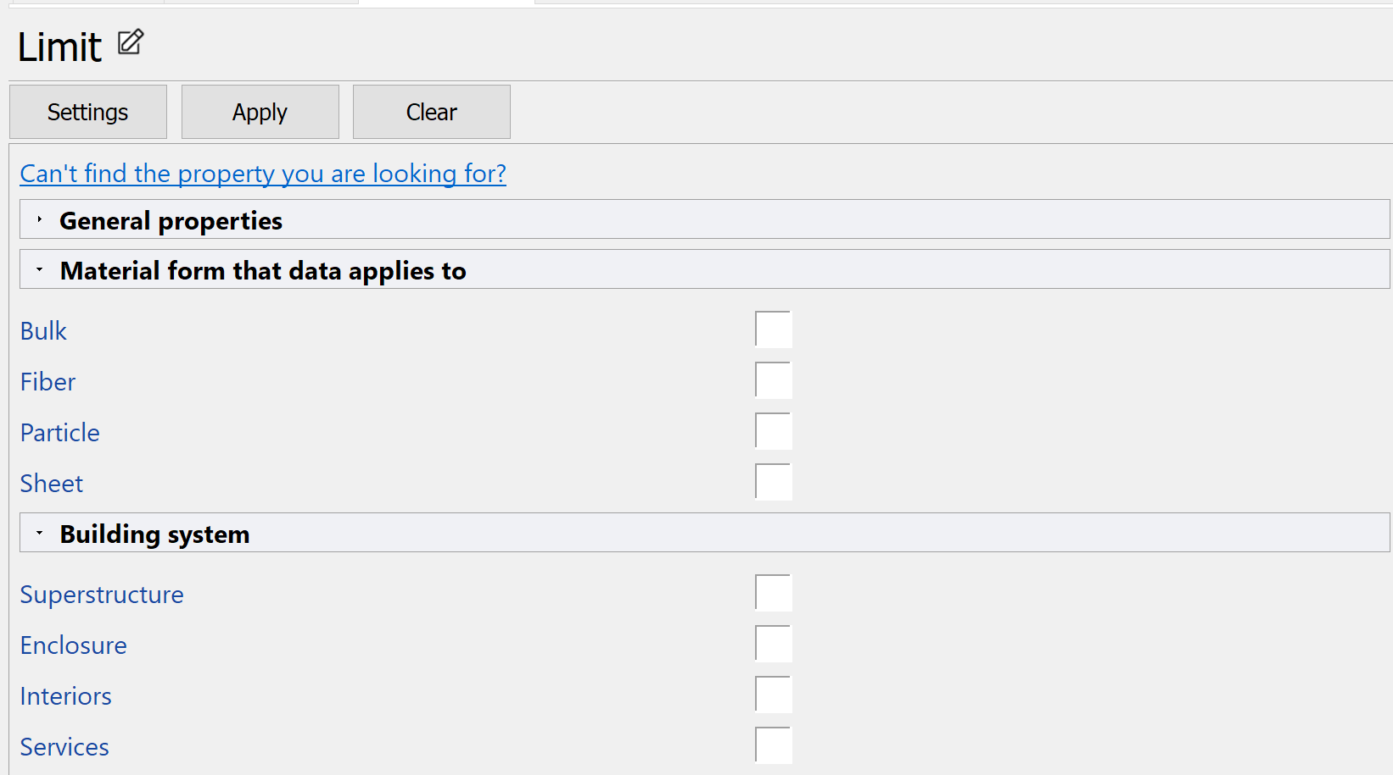
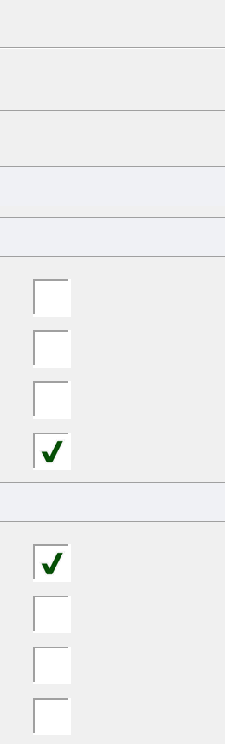

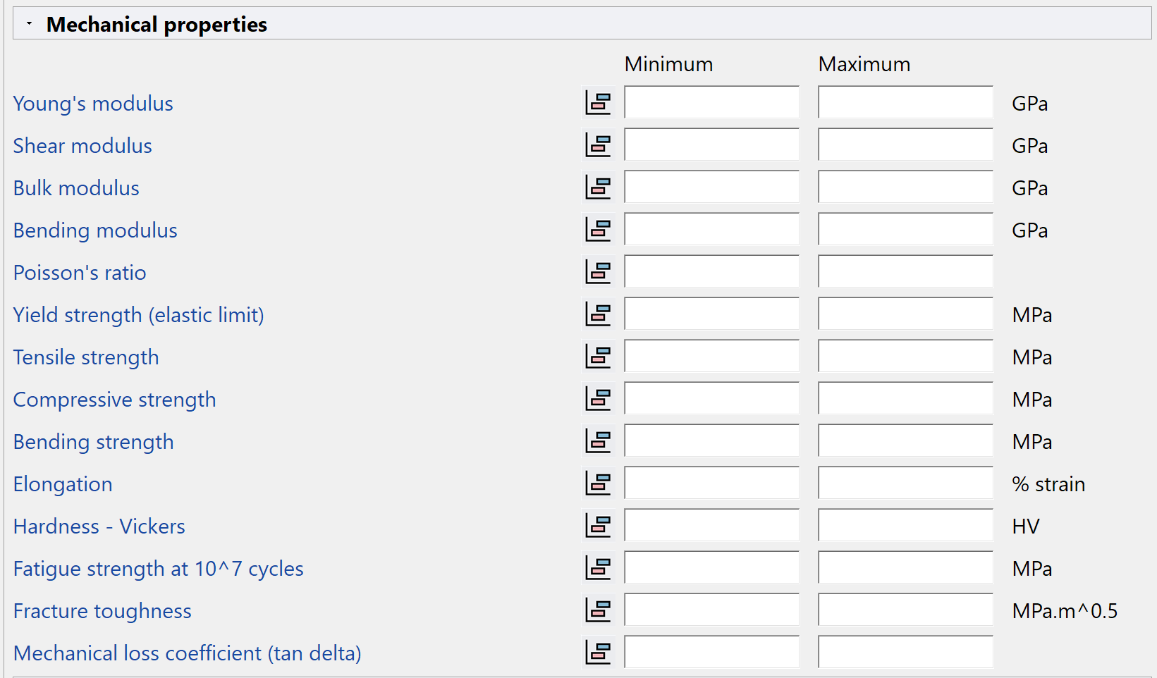
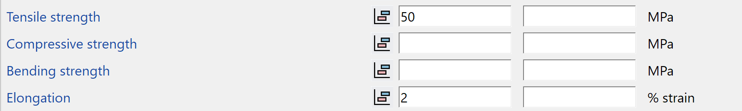
Projet de choix de matériau: revêtement pour bâtiments
Appliquer les contraintes par étape limite
En complément de contraintes numéraires, des propriétés qualitétives peuvent être filtrées
Notes:
Les contraintes sont imposées au travers d’un filtre de type “Limites”, comme illustré ici.

Slide 17
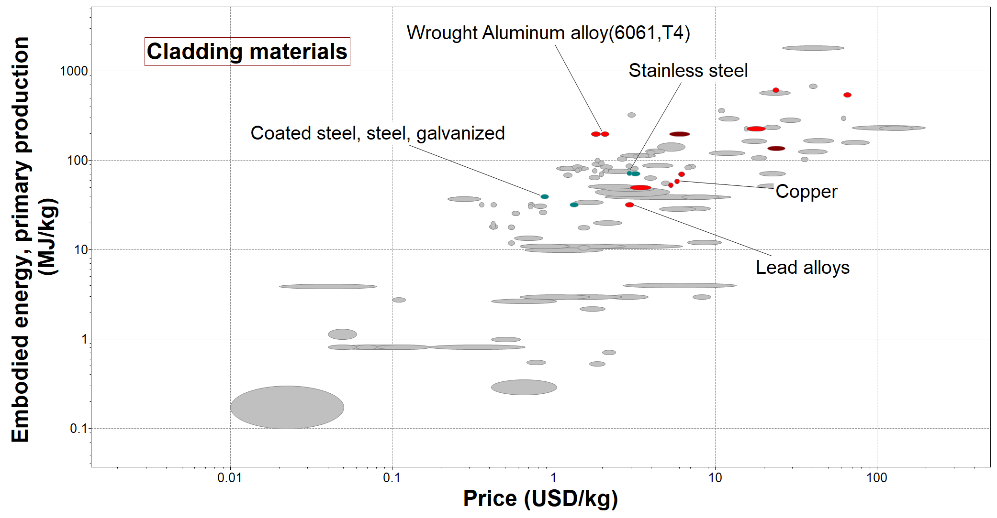
Projet de choix de matériau: revêtement pour bâtiments
Une étape graphique pour minimizer coût et énergie grise une fois les contraintes appliquées
Notes:
Les objectifs sont appliqués comme ci-contre.
C’est un diagramme “bulle” Prix Matériau/Energie intrinsèque – les matériaux de faible valeur sur les deux critères sont en bas à gauche du graphe.
Les matériaux qui n’ont pas répondu à une ou plus des contraintes précédentes (limit stage) apparaissent en gris.
Ceux qui respectent les contraintes sont colorés.
Un de ceux qui respectent les deux critères est l’acier galvanisé.
Sa fiche est présentée dans la diapo suivante.

Slide 18
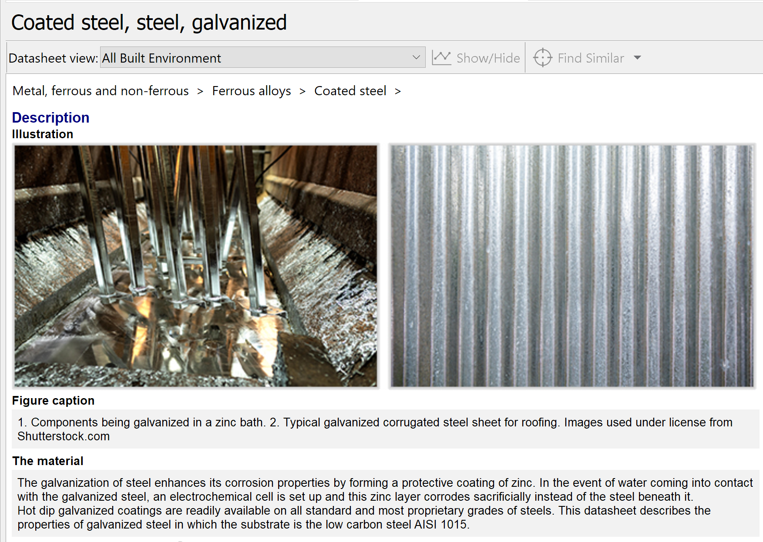
Projet de choix de matériau: revêtement pour bâtiments
Résultat
Notes:
La sélection Granta Edupack affiche la liste des matériaux qui respectent les contraintes dans le coin inf. gauche du graphe précédent.
La fenêtre principale montre le début de la fiche de l’Acier galvanisé.

Slide 19
En résumé
Les ingénieurs et architectes se familiarisent avec de nouveaux matériaux de manière visuelle et attrayante
Les données environnementales sont disponibles pour tous les matériaux de la base de données, les démarches de développement durable peuvent faciliment être implémentées
Le choix et la substitution de matériaux sont facilités

Slide 20
Série d’Unité de Cours
Ces unités de cours PowerPoint, ainsi que de nombreux autres types de ressources, se trouvent sur la page web Ansys Education Resources
Finding and Displaying Information
Unit 1 | The materials of engineering
Unit 2 | Material property charts: mapping materials
Unit 3 | The Elements database: properties, relationships and resources
Material Properties
Unit 4 | Manipulating properties: composition, microstructure, architecture
Unit 5 | Designing new materials: filling the materials-property space
Unit 6 | Materials Science and Engineering
Selection
Unit 7 | Material selection: translation, screening, ranking, documentation
Unit 8 | Objectives in conflict: trade off methods and penalty functions
Unit 9 | Material and shape: materials for efficient structures
Unit 10 | Manufacturing processes and cost modeling
Unit 11 | Eco-informed material selection
Unit 12 | Eco design and the Eco Audit tool
Sustainability
What is a sustainable development?A materials perspective
Materials for low carbon power
Special Topics
Architecture and the built environment: materials for construction
Structural sections: shape in action
Materials in industrial design: Why do consumers buy products?
The Design database for Products
Medical Devices
The Battery Designer tool
Advanced Teaching and Research
Advanced databases: a lightning tour
The Aerospace edition
The Polymer edition
The Synthesizer tool: hybrids and other models
Materials for Bioengineering
www.ansys.com/education-resources
Notes:
Lecture Units Series
This is a list of the Lecture Units available for teaching with the Ansys Granta EduPack. These PowerPoint presentations and more information can be found on the Ansys Education Resources webpage:
www.ansys.com/education-resources.

